Slide 1



本周五（12日）有【模拟练习】
18:00-20:30
理工配楼二层机房
第13讲：文本表示 – 词向量与语言模型
范举 教授 fanj@ruc.edu.cn

Slide 2
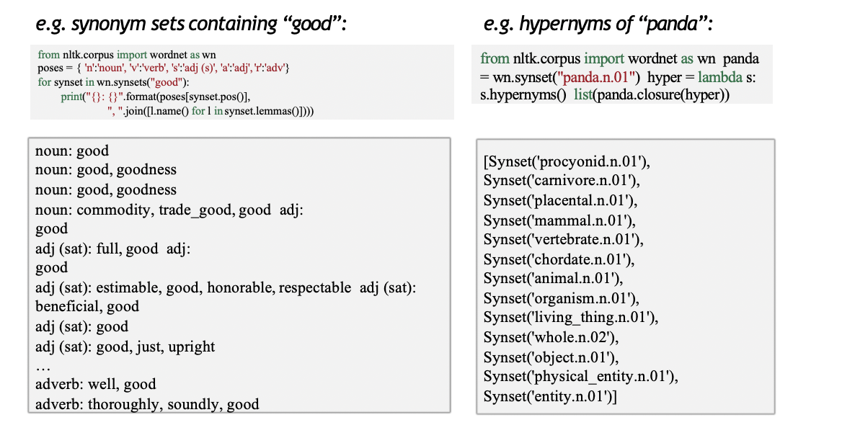
如何让计算机理解单词含义
最直接的方法：使用类似WordNet那样的词典

Slide 3
如何让计算机理解单词含义
最直接的方法：使用类似WordNet那样的词典
单词含义与上下文相关
例如：“proficient”仅在某些上下文是“good”的同义词
缺少单词的新含义
例如："Badass"是一个口语化的词语，通常用来形容某人具有勇气、自信、冷静、酷炫或非常出色的特质。它可以用来形容某人的行为、性格、服装风格等等。
带有主观性且无法保持最新！
需要人工构建与维护

Slide 4
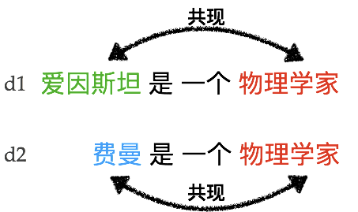
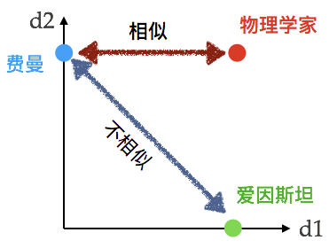
分布式假设的表现形式1（文档内共现）
适合长文本的表达：单词共现关系建模
话题模型：LSI、NMF、PLSI、LDA等

Slide 5
提纲
文本的独热表示
文本的分布式表示：主题模型
文本表示实践：主题模型
文本的分布式表示：词嵌入模型
从词嵌入到预训练语言模型
文本表示实践：词嵌入模型
文本表示

Slide 6
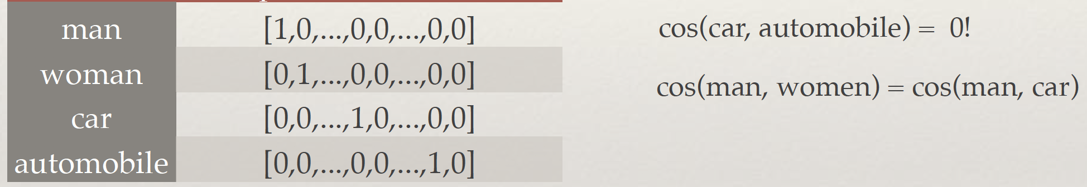
独热表达的不足（1）
从表达语义的角度看，高维、稀疏的独热表达还有巨大改进空间
每一个单词对应一个坐标轴
任意两个坐标轴垂直 → 任意不同的单词语义无关
但是：自然语言中存在大量的近义词、同义词、反义词等

Slide 7
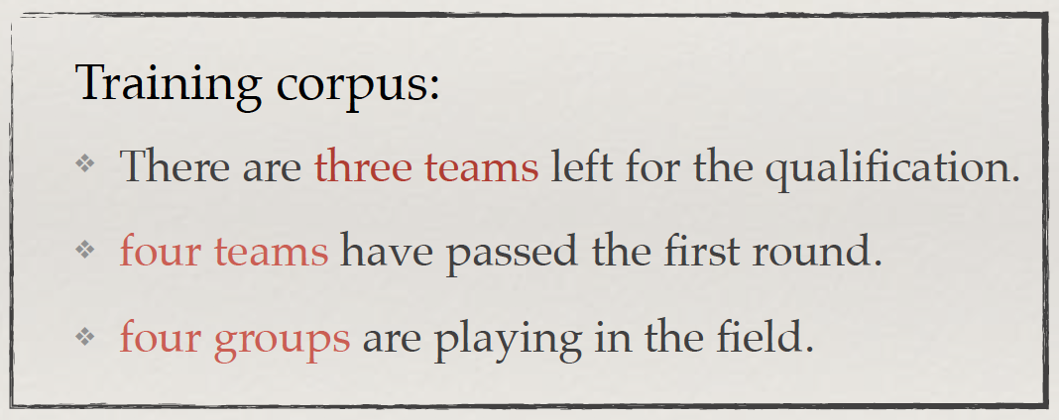
独热表达的不足（2）
语义“可泛化性”
虽然训练文本中没有出现过词组“three groups”,但是人可以中意识到“three groups”有很大概率是一个正确的表达，即 P(groups|three)>0
独热表达没有泛化能力，很容易导出 P(groups | three) = 0

Slide 8
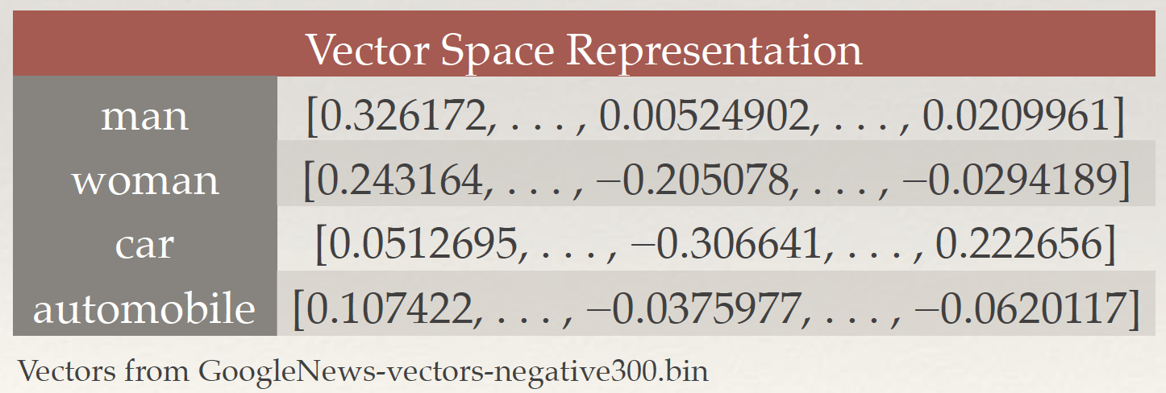
单词的分布式表达
将单词（本文）表达为低维、稠密的向量
每一个维度不再具有显式的意义
单词表达为隐空间(latent space)中的一个向量

Slide 9
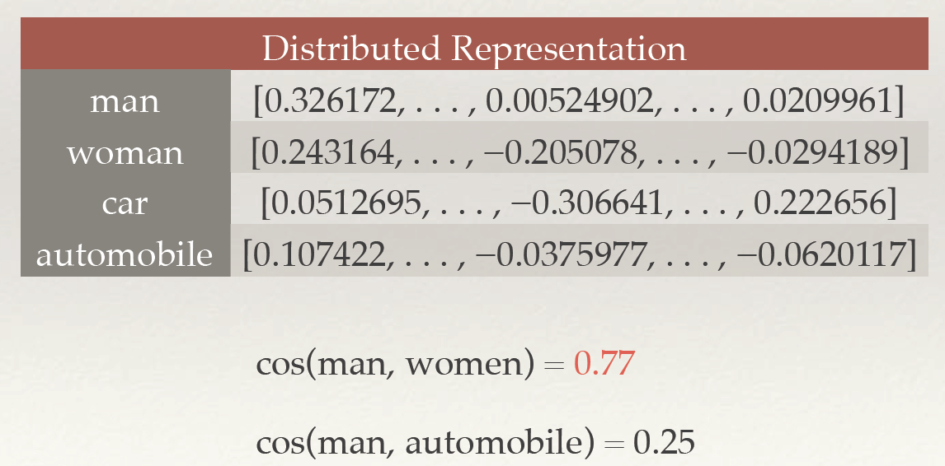
分布式表达的优势（1）
降低表达维度，更少的参数和存储空间
能够承载语义信息和运算

Slide 10
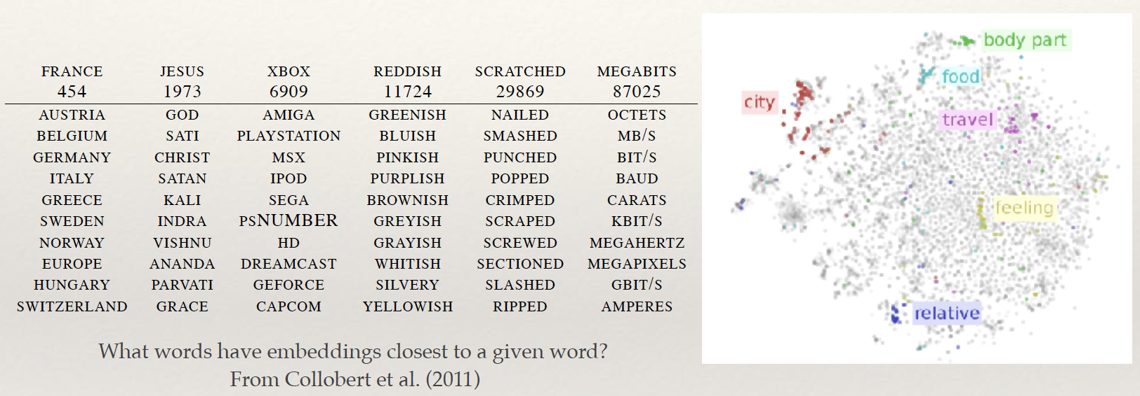
基于分布式表达的相似单词

Slide 11
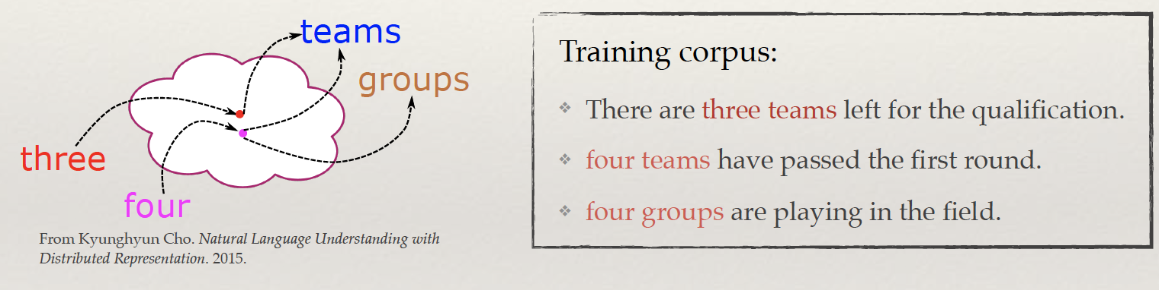

分布式表达的优势（2）
具有“语义可泛化性”
单词“three”和“four”在隐空间的表达相似
单词“teams”和“groups”在隐空间内的表达相似
➔ 训练数据中未出现的bigram：three groups
$$P(groups | four)>0 , P(teams\left|three\right)>0 ➔ P(groups | three)>0$$

Slide 12
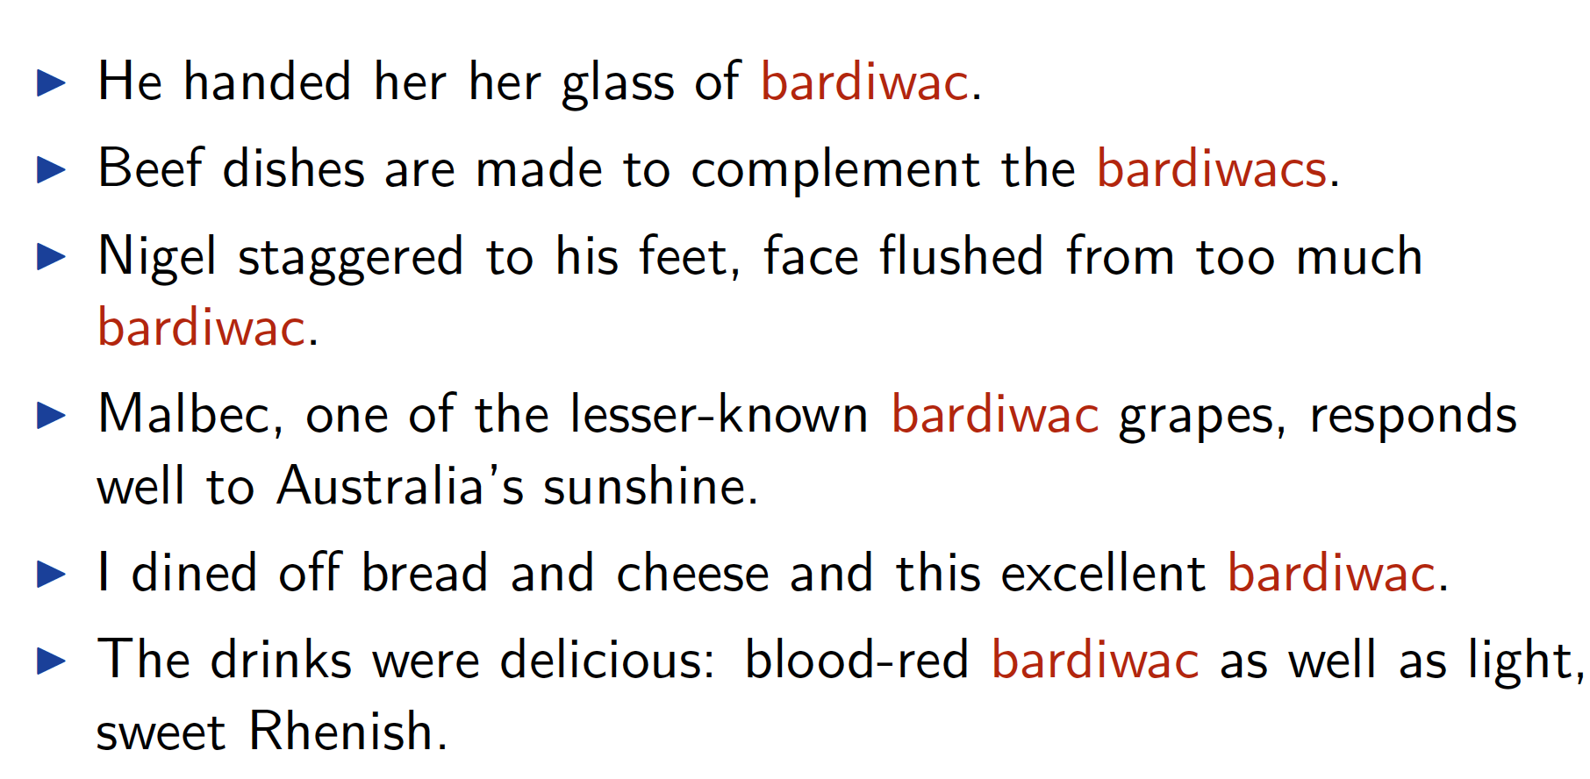
如何得到（学习）分布式表达？
先来猜一下单词“bardiwac”大致的含义
🔔
A：一种红葡萄酒
B：一个地名
C：一个人名

Slide 13
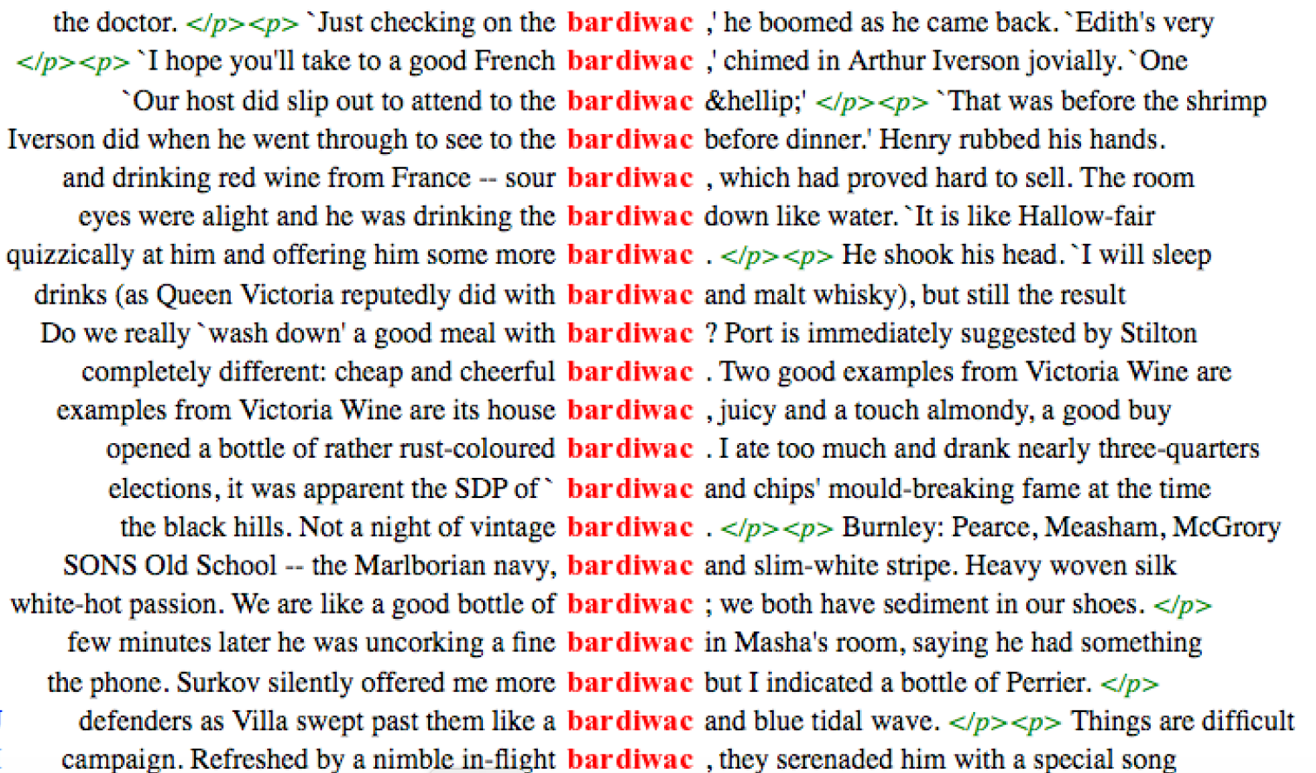
为什么可以猜到？
Bardiwac在多个文档中的上下文是关键！！！

Slide 14
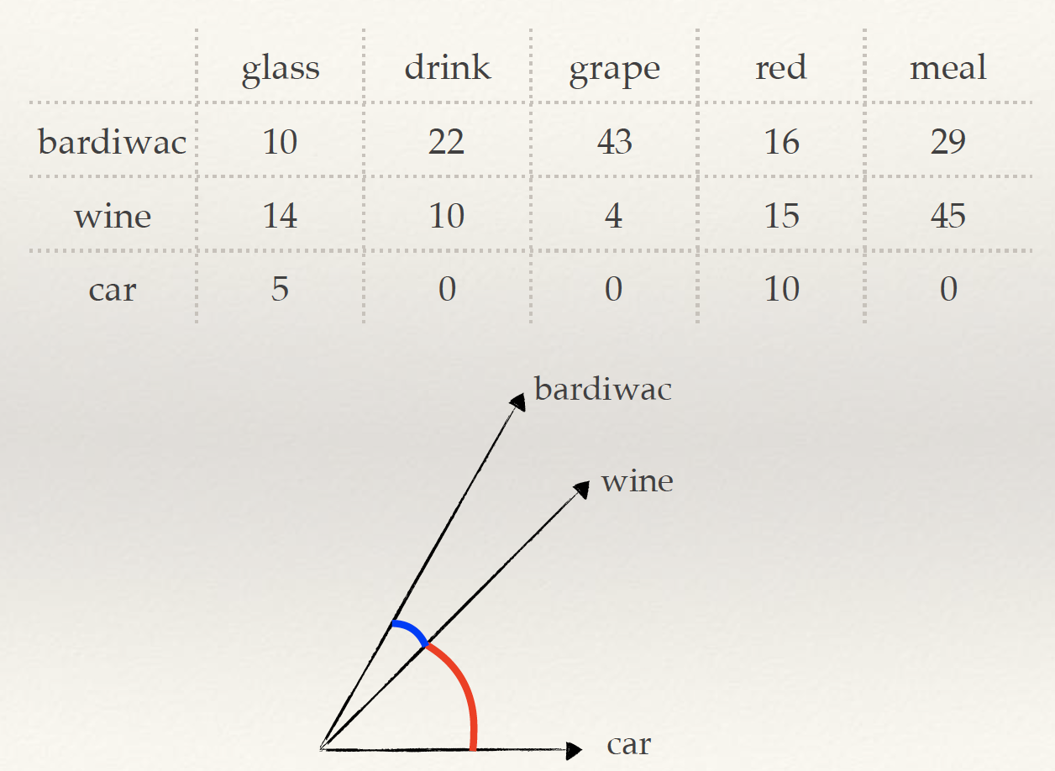
单词的语义隐藏在它们的共现数据

Slide 15
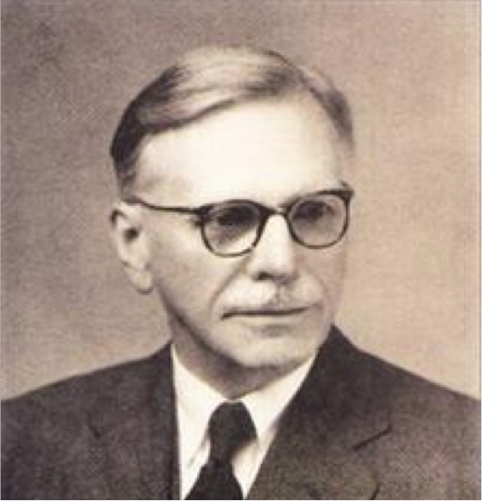
语言学中的分布式假设
Distributional semantics: A word’s meaning is given by the words that frequently appear close-by
“You shall know a word by the company it keeps” (J. R. Firth 1957)
One of the most successful ideas of modern statistical NLP!
When a word w appears in a text, its context is the set of words that appear nearby (within a fixed-size window).
Use the many contexts of w to build up a representation of w
…government debt problems turning into
…saying that Europe needs unified
…India has just given its
banking
banking banking
crises as happened in 2009…
regulation to replace the hodgepodge… system a shot in the arm…
These context words will represent banking

Slide 16
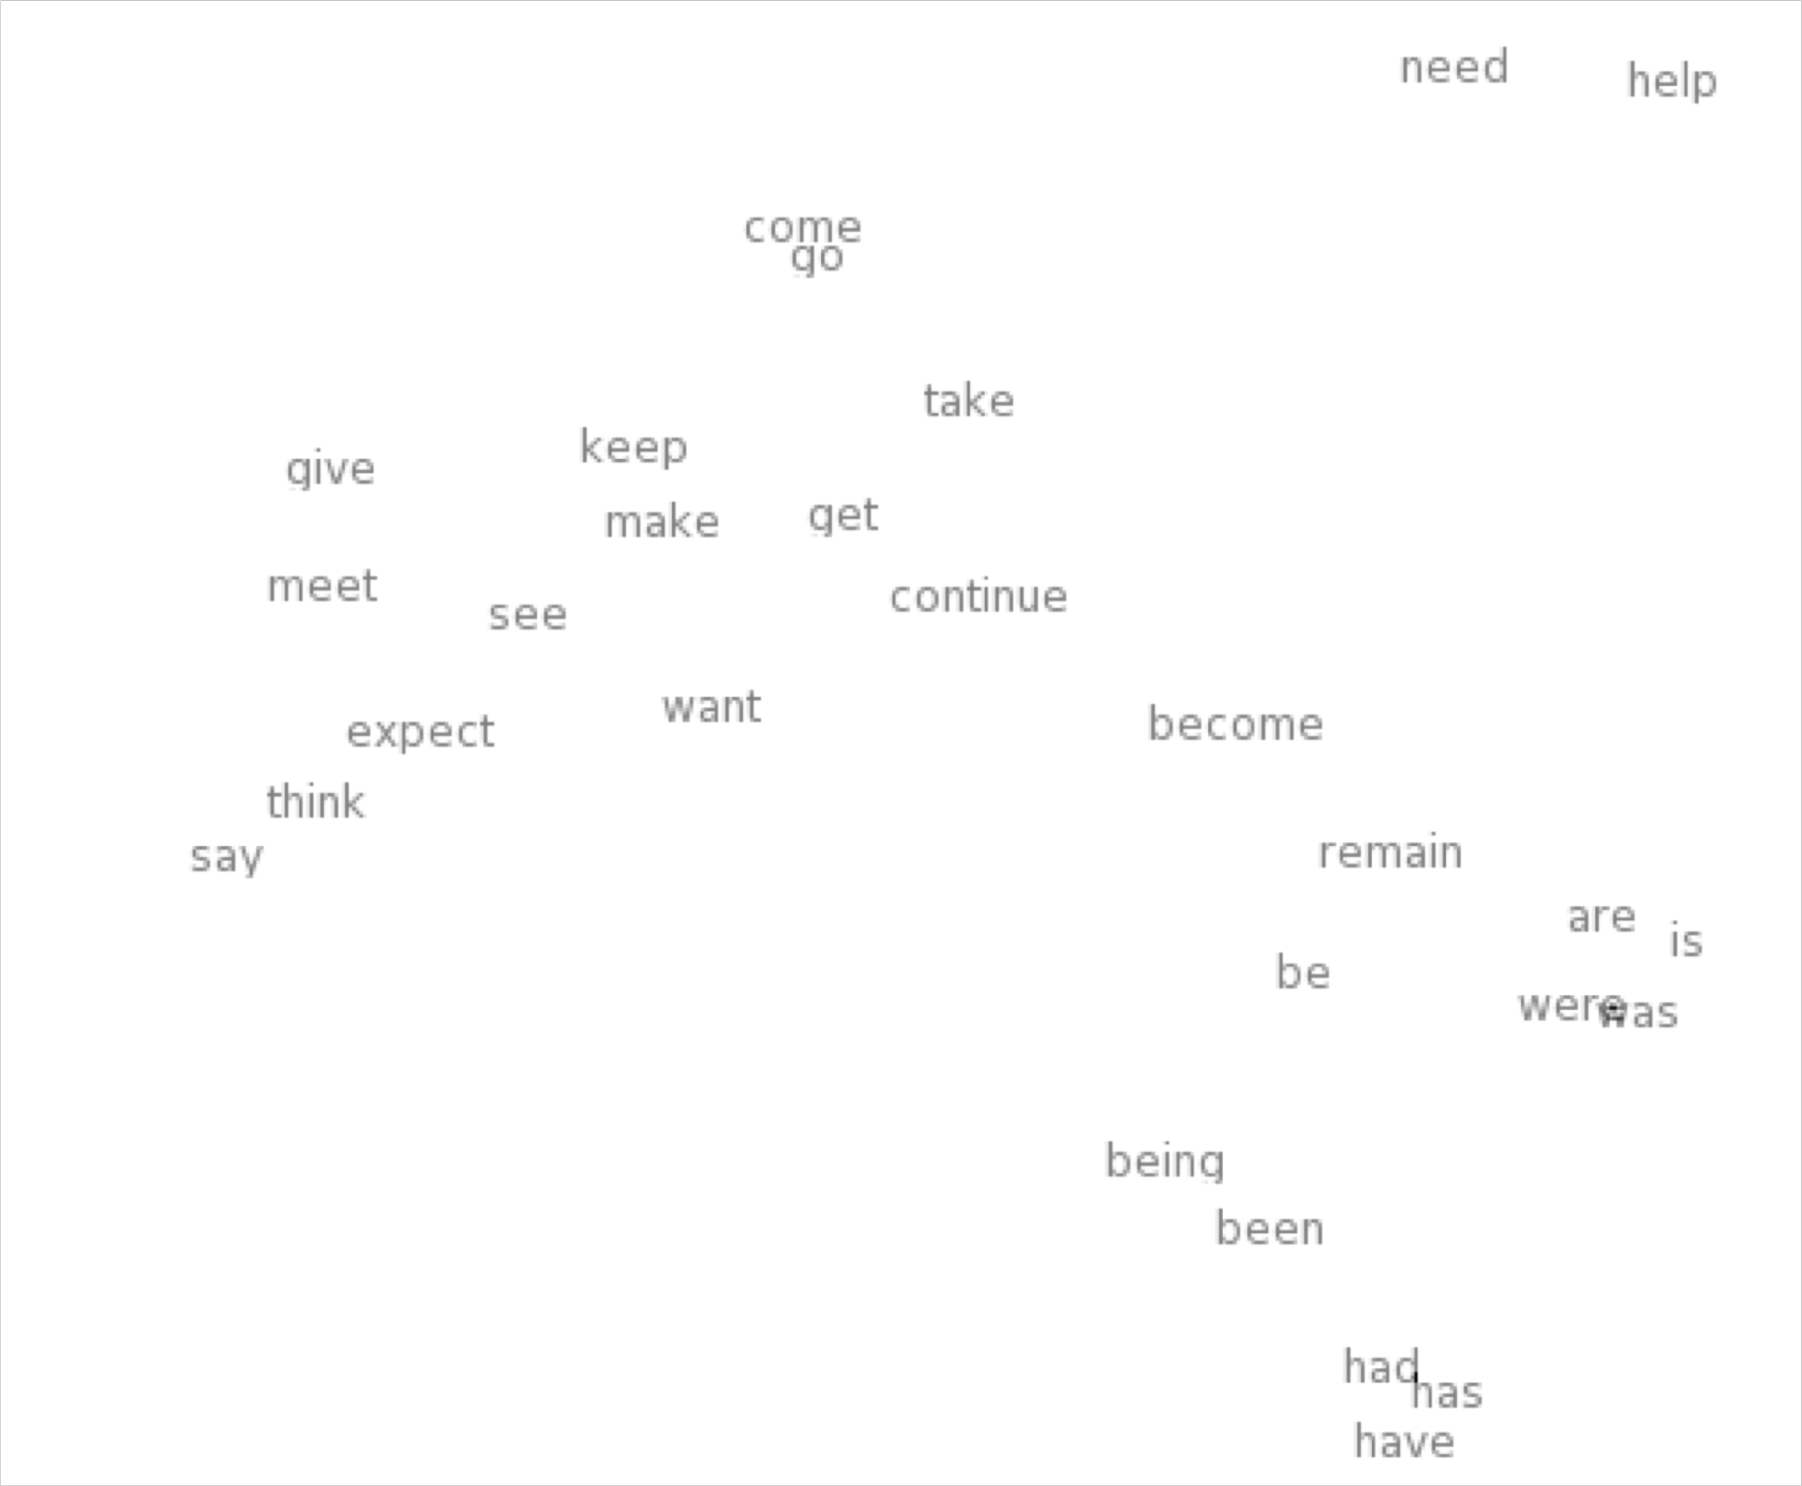
词向量（Word Vector）
我们要为每个词学习一个稠密向量（dense vector），使得在相似的上下文（Context）中出现的词，其向量也彼此相近
注意：词向量（word vectors）有时也被称为词嵌入（word embeddings）或词表示（word representations），它们是一种分布式表示（distributed representation）
0.286
0.792
−0.177
−0.107
0.109
−0.542
0.349
0.271
banking =

Slide 17
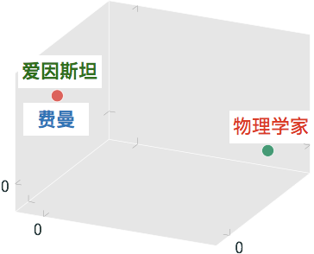
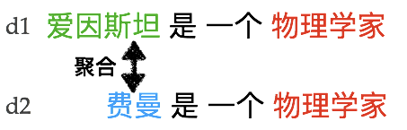
分布式假设的表现形式2（上下文共现）
适合短文本的表达：单词聚合关系建模
词嵌入模型：Word2Vec、Glove、BTM等词嵌入模型

Slide 18
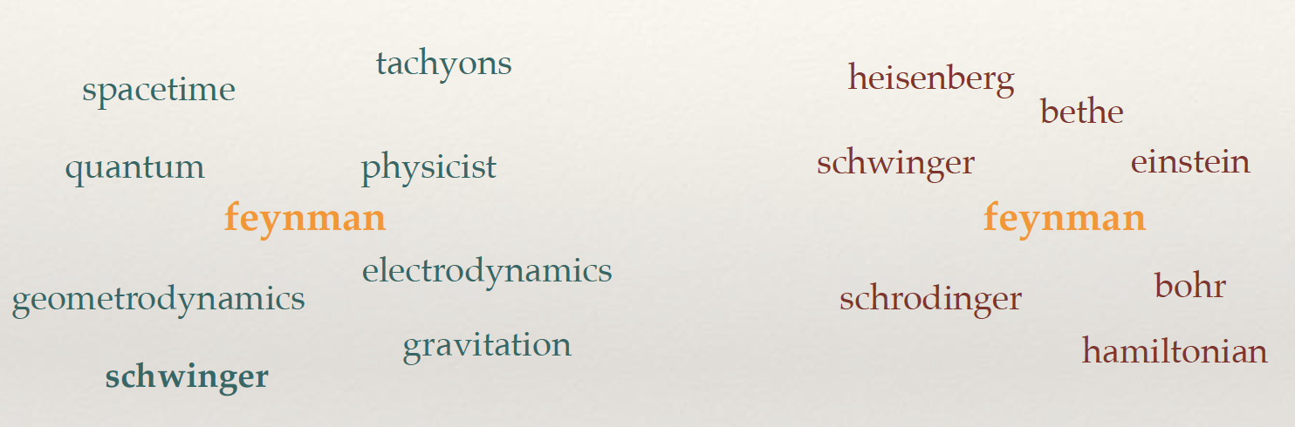
隐空间中与Feynman相近的词
基于话题模型得到的语义相近的词
基于词嵌入模型关系得到的语义相近的词

Slide 19
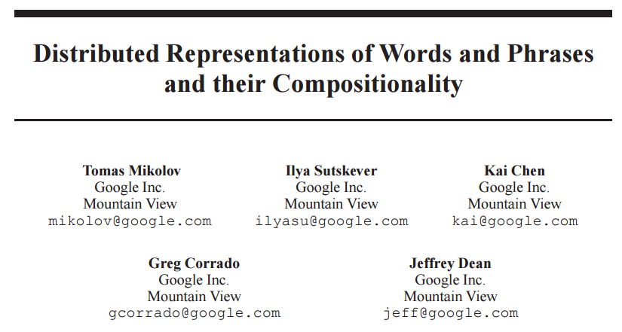
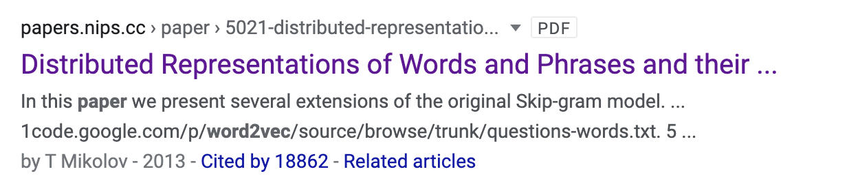
代表性的词嵌入模型：Word2Vec
Online Demo: http://bionlp-www.utu.fi/wv_demo/
关注于单词的分布式表达（后来的doc2vec考虑了文档表达）
核心想法：
两个单词的相似性 = 其对应的词向量的相似度
对文档集合中的每一个词（中心词），计算它周围的词（上下文）的相似度
用中心词去预测上下文所出现的单词
或者：用上下文出现的词预测中心词

Slide 20
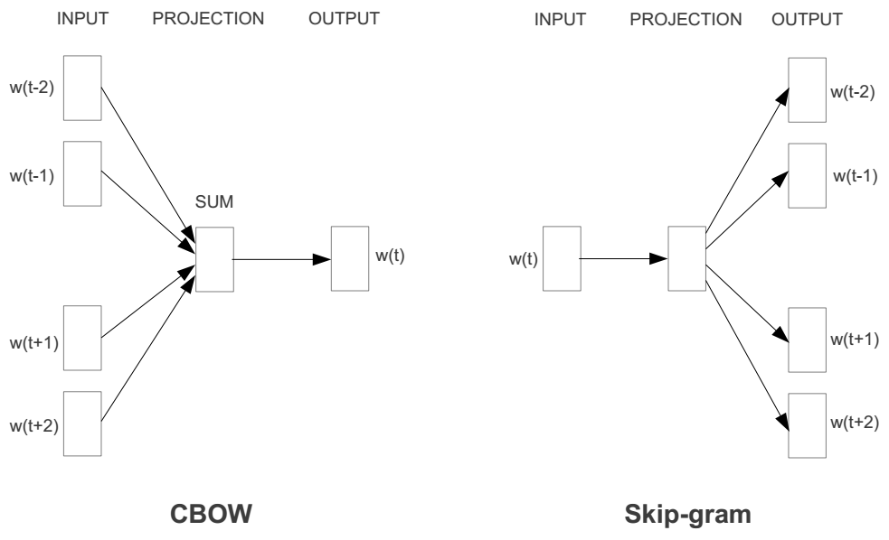
Word2vec两大类基本模型
两大基本模型：
用上下文出现的单词去预测中心词：Continuous Bag of Word (CBOW):
用中心词去预测上下文出现的单词：Skip-gram (SG）

Slide 21
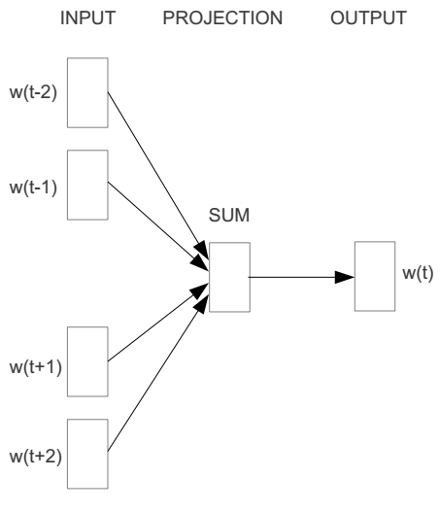

以Continuous Bag of Word(CBOW)为例
例句：“The cat sat on mat”
上下文窗口大小 = 2（上文和下文均取同一句话中的两个单词）
the
cat
计算条件概率
$$p(w_{t}|w_{t−m},…,w_{t+m})$$
sat
on
mat

Slide 22
CBOW预测网络结构
输入层：独热表示
输出层：
0-1独热向量表示预测的单词
0-1向量，每一个单词占据一个维度
Cat
0
1
0
0
隐层：K维稠密向量
0
0
0
0
0
0
…
0
0
0
0
0
0
0
sat
0
1
on
0
…
1
0
0
0
0
0
…
0
（本图假设窗口大小=1）

Slide 23



CBOW参数
W：独热表示 → 词嵌入表示
W’：词嵌入表示 → 独热表示
模型参数：W和W’
输入层
0
1
0
cat
0
$$W_{V×N}$$
输出层
0
隐藏层
0
0
0
0
0
V-dim
…
0
0
$${W′}_{N×V}$$
0
0
sat
0
0
0
0
1
0
$$W_{V×N}$$
N-dim
…
V-dim
1
0
on
0
0
0
0
N: 词向量的维度
V-dim
…
0

Slide 24
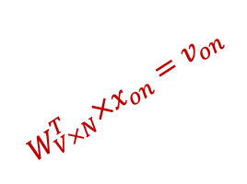

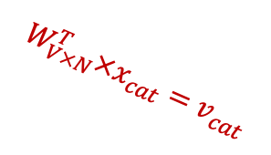



隐层的计算：上下文的平均向量
W：独热表示 → 词嵌入表示
$$W_{V×N}^{T} ×x_{cat}=v_{cat}$$
0.1 | 2.4 | 1.6 | 1.8 | 0.5 | 0.9 | … | … | … | 3.2
0.5 | 2.6 | 1.4 | 2.9 | 1.5 | 3.6 | … | … | … | 6.1
… | … | … | … | … | … | … | … | … | …
… | … | … | … | … | … | … | … | … | …
0.6 | 1.8 | 2.7 | 1.9 | 2.4 | 2.0 | … | … | … | 1.2
0
2.4
2.6
…
…
1.8
Input layer
1
cat的表达向量
$$×$$
0
$$=$$
0
0
1
0
0
0
x_{cat}
0
0
Output layer
0
0
0
$$W_{V×N}^{T}×x_{cat}=v_{cat}$$
…
0
0
0
0
0
V-dim
…
0
0
$$\hat{v}=\frac{v_{cat}+v_{on}}{2}$$
0
+
0
sat
0
0
上下文的平均向量
0
0
$$W_{V×N}^{T}×x_{on}=v_{on}$$
1
0
…
V-dim
1
0
x_{on}
0
0
on的表达向量
0
0
V-dim
…
0

Slide 25
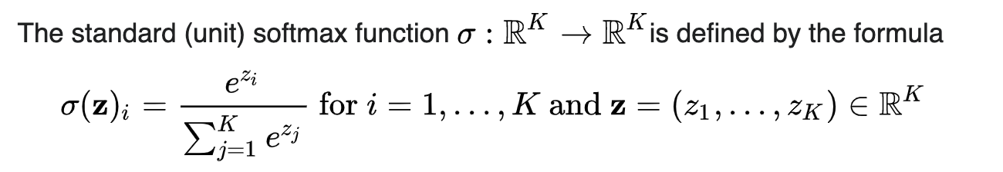






从隐层到输出层：选择一个预测单词
Input layer
W’：词嵌入表示 → 独热表示
0
1
0
cat
0
$$W_{V×N}$$
Hidden layer
Output layer
0
0
0
0
0
0
V-dim
…
0
0
$$W_{V×N}^{′}×\hat{v}=z$$
0
$$\hat{y}=softmax(z)$$
0
0
0
0
0
$$\hat{v}$$
1
0
$$W_{V×N}$$
…
1
N-dim
0
on
0
${\hat{y}}_{sat}$
0
0
V-dim
0
V-dim
…
0

Slide 26




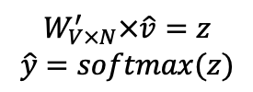

从隐层到输出层：选择一个预测单词
Input layer
0
1
0
cat
0
$$W_{V×N}$$
Hidden layer
Output layer
0
0
0
0
0.01
0.02
0.00
0.02
0.01
0.02
0.01
0.7
…
0.00
0
0
V-dim
…
0
0
0
$$W_{V×N}^{′}×\hat{v}=z$$
$$\hat{y}=softmax(z)$$
0
0
0
0
0
$$\hat{v}$$
1
0
$$W_{V×N}$$
…
1
N-dim
0
on
0
${\hat{y}}_{sat}$
0
0
V-dim
0
V-dim
…
$\hat{y}$
0
从隐层向量变回V维向量
Softmax非线性变换
选择最可能的单词作为预测的单词
训练目标：选择合适的W和W’参数，使得预测到sat的概率最大

Slide 27




学习到的词向量：W或者W’
$$W_{V×N}^{T}$$
0.1 | 2.4 | 1.6 | 1.8 | 0.5 | 0.9 | … | … | … | 3.2
0.5 | 2.6 | 1.4 | 2.9 | 1.5 | 3.6 | … | … | … | 6.1
… | … | … | … | … | … | … | … | … | …
… | … | … | … | … | … | … | … | … | …
0.6 | 1.8 | 2.7 | 1.9 | 2.4 | 2.0 | … | … | … | 1.2
Contain word’s vectors
Input layer
0
1
0
x_{cat}
0
Output layer
0
0
$$W_{V×N}^{}$$
0
0
0
0
V-dim
…
0
0
$$W_{V×N}^{′}$$
0
0
sat
0
0
0
0
1
0
$$W_{V×N}^{}$$
…
1
0
V-dim
x_{on}
0
Hidden layer
0
N-dim
0
0
V-dim
…
0
W和W’中的向量都可以作为词向量（或者它们的平均值）
Notes:
W contains input word vectors.
W’ contains output word vectors.
We can consider either W or W’ as the word’s representation. Or even take the average.

Slide 28
学习过程：上下文训练数据构造
窗口大小=2
原始文本
生成的训练数据

Slide 29
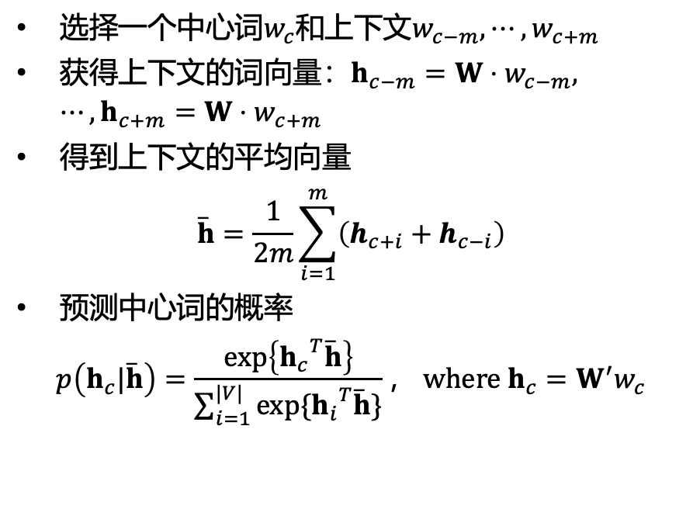
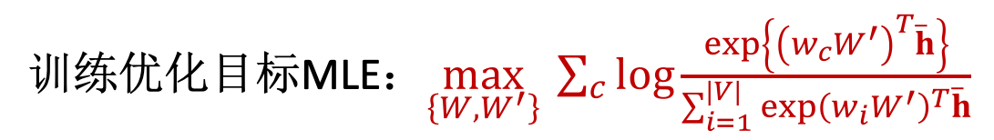
学习过程：目标函数构造
选择一个中心词$w_{c}$和上下文$w_{c−m},⋯,w_{c+m}$
获得上下文的词向量$：h_{c−m}=W⋅w_{c−m}, ⋯,h_{c+m}=W⋅w_{c+m}$
得到上下文的平均向量
$$\overline{h}=\frac{1}{2m}\sum_{i=1}^{m}{\left(h_{c+i}+h_{c−i}\right)}$$
预测中心词的概率
$$p\left(h_{c}|\overline{h}\right)=\frac{\exp\left\{{h_{c}}^{T}\overline{h}\right\}}{\sum_{i=1}^{|V|}{\exp{\{{h_{i}}^{T}\overline{h}\}}}}， where{ h}_{c}=W^{′}w_{c}$$
训练优化目标MLE：$\max_{\left\{W,W^{′}\right\}} \sum_{c}{\log{\frac{\exp\left\{{\left(w_{c}W^{′}\right)}^{T}\overline{h}\right\}}{\sum_{i=1}^{|V|}{\exp{{\left(w_{i}W^{′}\right)}^{T}\overline{h}}}}}}$

Slide 30
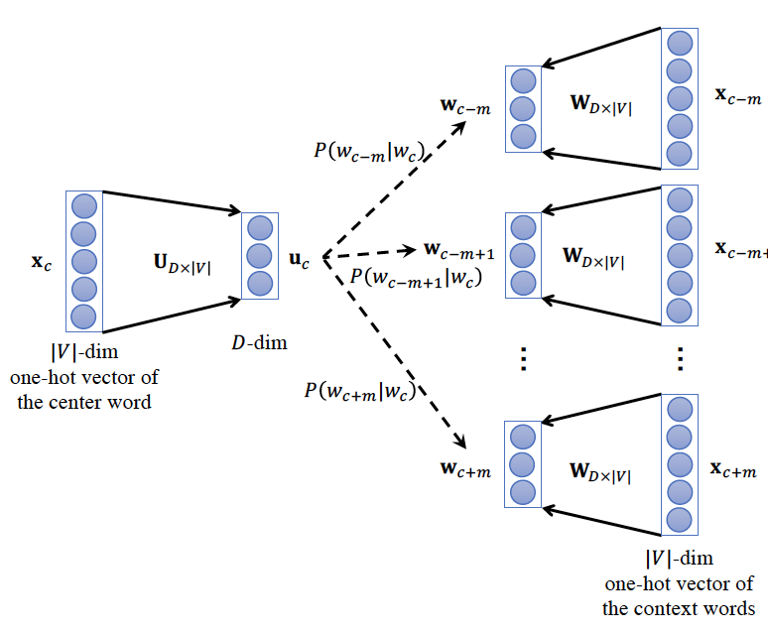
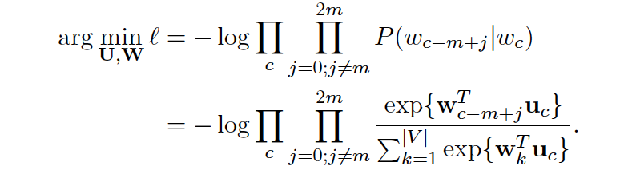
Skip-Gram也采用类似的做法
优化目标构建：扫描文本数据集合，对遇到的每一个单词，通过当前单词预测从-c到c的窗口中的单词的概率
由中心词w_{c}的表达逐个预测其2m个上下文词

Slide 31
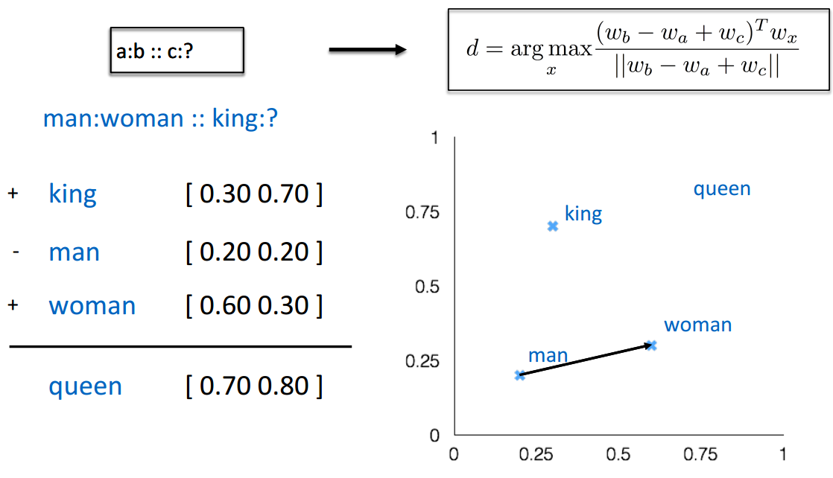
Word2Vec在单词类比上的结果
单词类比任务：
语义关系建模: “Beijing is to China as Paris is to _____ ”
语法关系建模: “big is to bigger as deep is to _____”
v(king) – v(man) + v(woman) = v(queen)

Slide 32
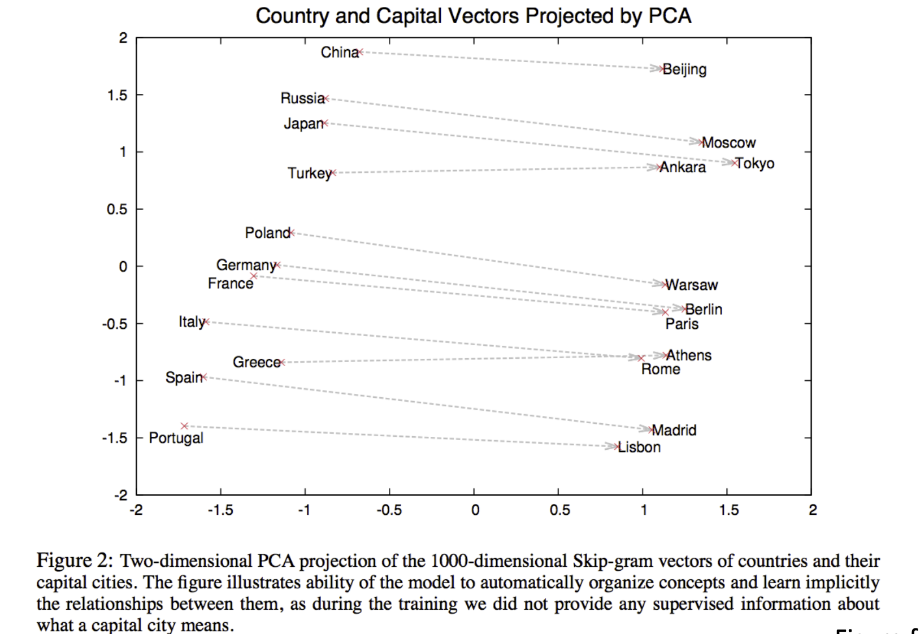
更多单词类比的结果

Slide 33

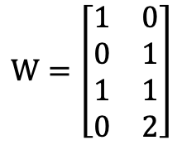
CBOW课堂练习
目标：理解 CBOW 的前向传播、Softmax 梯度、反向传播更新词向量等基本概念与方法
词表：[I, like, cats, dogs]
训练语料（窗口大小为1，即中心词前后1个单词）
I like cats
I like dogs
cats like dogs
假设初始情况下，模型参数为：
$$W=\left[\begin{matrix}1 & 0 \\ 0 & 1 \\ 1 & 1 \\ 0 & 2\end{matrix}\right]$$
$$W^{′}=\left[\begin{matrix}0 & 1 & 0 & 0 \\ 0 & 0 & 0 & 0\end{matrix}\right]$$

Slide 34
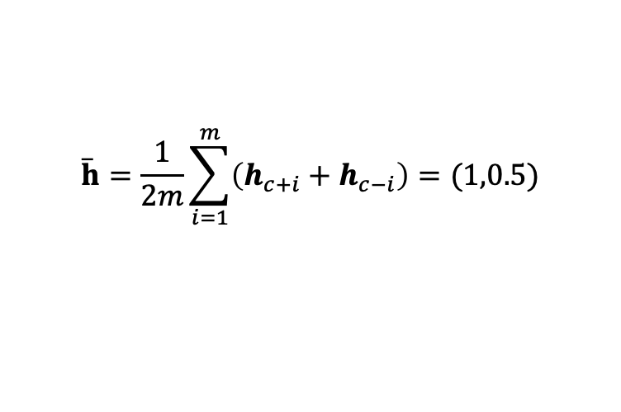

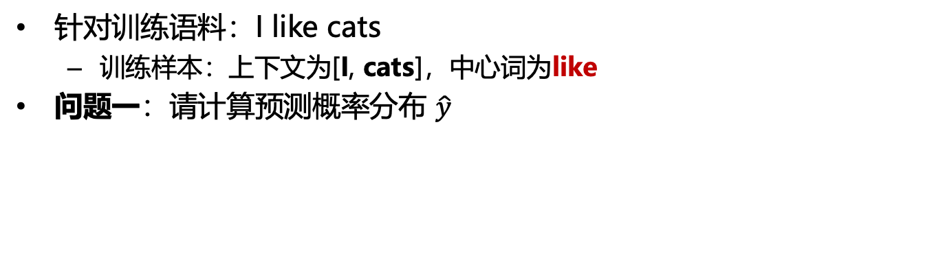



以Continuous Bag of Word(CBOW)为例
$$W=\left[\begin{matrix}1 & 0 \\ 0 & 1 \\ 1 & 1 \\ 0 & 2\end{matrix}\right]$$
针对训练语料：I like cats
训练样本：上下文为[I, cats]，中心词为like
问题一：请计算预测概率分布 $\hat{y}$
$$\overline{h}=\frac{1}{2m}\sum_{i=1}^{m}{\left(h_{c+i}+h_{c−i}\right)}=(1,0.5)$$
$$W^{′}=\left[\begin{matrix}0 & 1 & 0 & 0 \\ 0 & 0 & 0 & 0\end{matrix}\right]$$
$$z_{I}=u_{I}^{T}\overline{h}={\left(0,0\right)}^{T}\left(1,0.5\right)=0$$
🔔
$$z_{like}=u_{like}^{T}\overline{h}={\left(1,0\right)}^{T}\left(1,0.5\right)=1$$
预测 like（第二个词）的概率是多少？
A. 1 B. 0.5 C. 0.25 D. 0.3
$$z_{cats}=u_{cats}^{T}\overline{h}={\left(0,0\right)}^{T}\left(1,0.5\right)=0$$
提示：
$e^{1}≈3$
$e^{0.5}≈2$
$$z_{dogs}=u_{dogs}^{T}\overline{h}={\left(0,0\right)}^{T}\left(1,0.5\right)=0$$
$$\hat{y}=(\frac{1}{6},\frac{3}{6},\frac{1}{6},\frac{1}{6})$$

Slide 35


以Continuous Bag of Word(CBOW)为例
$$W=\left[\begin{matrix}1 & 0 \\ 0 & 1 \\ 1 & 1 \\ 0 & 2\end{matrix}\right]$$
针对训练语料：I like cats
训练样本：上下文为[I, cats]，中心词为like
问题二：请计算单个训练样本的目标函数
$$W^{′}=\left[\begin{matrix}0 & 1 & 0 & 0 \\ 0 & 0 & 0 & 0\end{matrix}\right]$$
🔔
针对当前样本和预测出的分布，目标函数是？
A. $\log{\frac{1}{2}}$ B. 0.5 C. 1 D. 0
提示：
$e^{1}≈3$
$e^{0.5}≈2$
问题三（可选）：请给出梯度下降求解过程

Slide 36
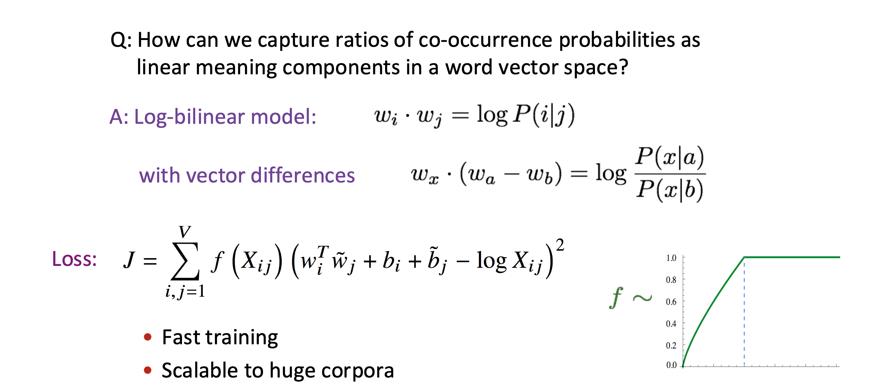
GloVe：Global Vectors for Word Representation

Slide 37
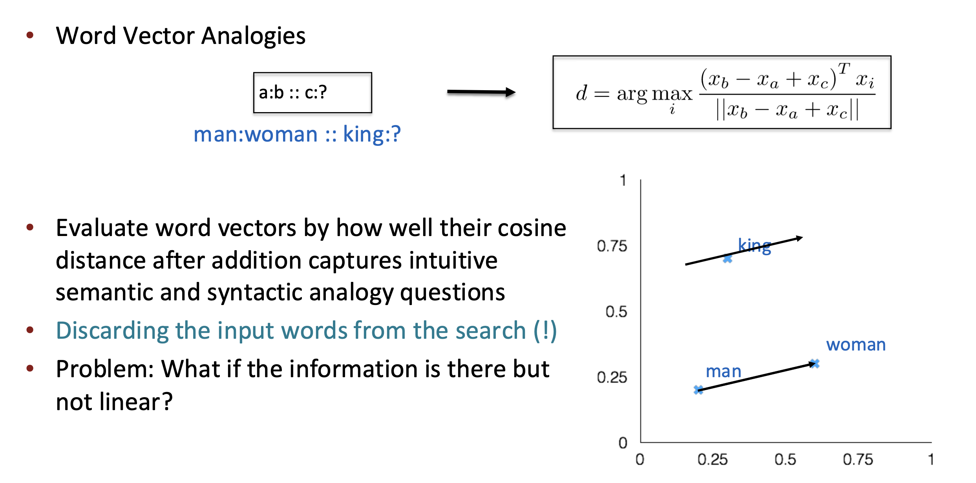
GloVe：Global Vectors for Word Representation

Slide 38
提纲
文本的独热表示
文本的分布式表示：主题模型
文本表示实践：主题模型
文本的分布式表示：词嵌入模型
从词嵌入到预训练语言模型
文本表示实践：词嵌入模型
文本表示

Slide 39
ChatGPT发展路径
2018年6月, OpenAI提出GPT模型
2019年2月，OpenAI提出GPT2模型
2020年5月，OpenAI提出GPT3模型
2021年12月， OpenAI提出CodeX模型
2022年2月，OpenAI提出InstructGPT模型
2022年11月，OpenAI推出ChatGPT模型
2017年6月, Google提出Transformer模型
2021年12月， OpenAI提出WebGPT模型
解码器部分成为GPT发展的基础
赋予GPT-3代码能力，
同时引入思维链能力
赋予GPT理解人类指令能力
预训练语言模型元年
首个千亿级模型
赋予GPT搜索能力
赋予GPT对话能力
大型预训练语言模型：ChatGPT的基座
Notes:
大幅提升了泛化能力，但是和人类的真实任务有很大差异。

Slide 40
What can we learn from reconstructing the input?
Stanford University is located in , California.

Slide 41
What can we learn from reconstructing the input?
I put fork down on the table.

Slide 42
What can we learn from reconstructing the input?
The woman walked across the street, checking for traffic over shoulder.

Slide 43
What can we learn from reconstructing the input?
I went to the ocean to see the fish, turtles, seals, and .

Slide 44
What can we learn from reconstructing the input?
Overall, the value I got from the two hours watching it was the sum total of the popcorn and the drink.
The movie was .

Slide 45
What can we learn from reconstructing the input?
Iroh went into the kitchen to make some tea.
Standing next to Iroh, Zuko pondered his destiny.
Zuko left the .

Slide 46
What can we learn from reconstructing the input?
I was thinking about the sequence that goes 1, 1, 2, 3, 5, 8, 13, 21,

Slide 47
如何得到词向量：Mask
文本Mask：完形填空
The chef cooked the meal
The chef cooked the meal.

Slide 48
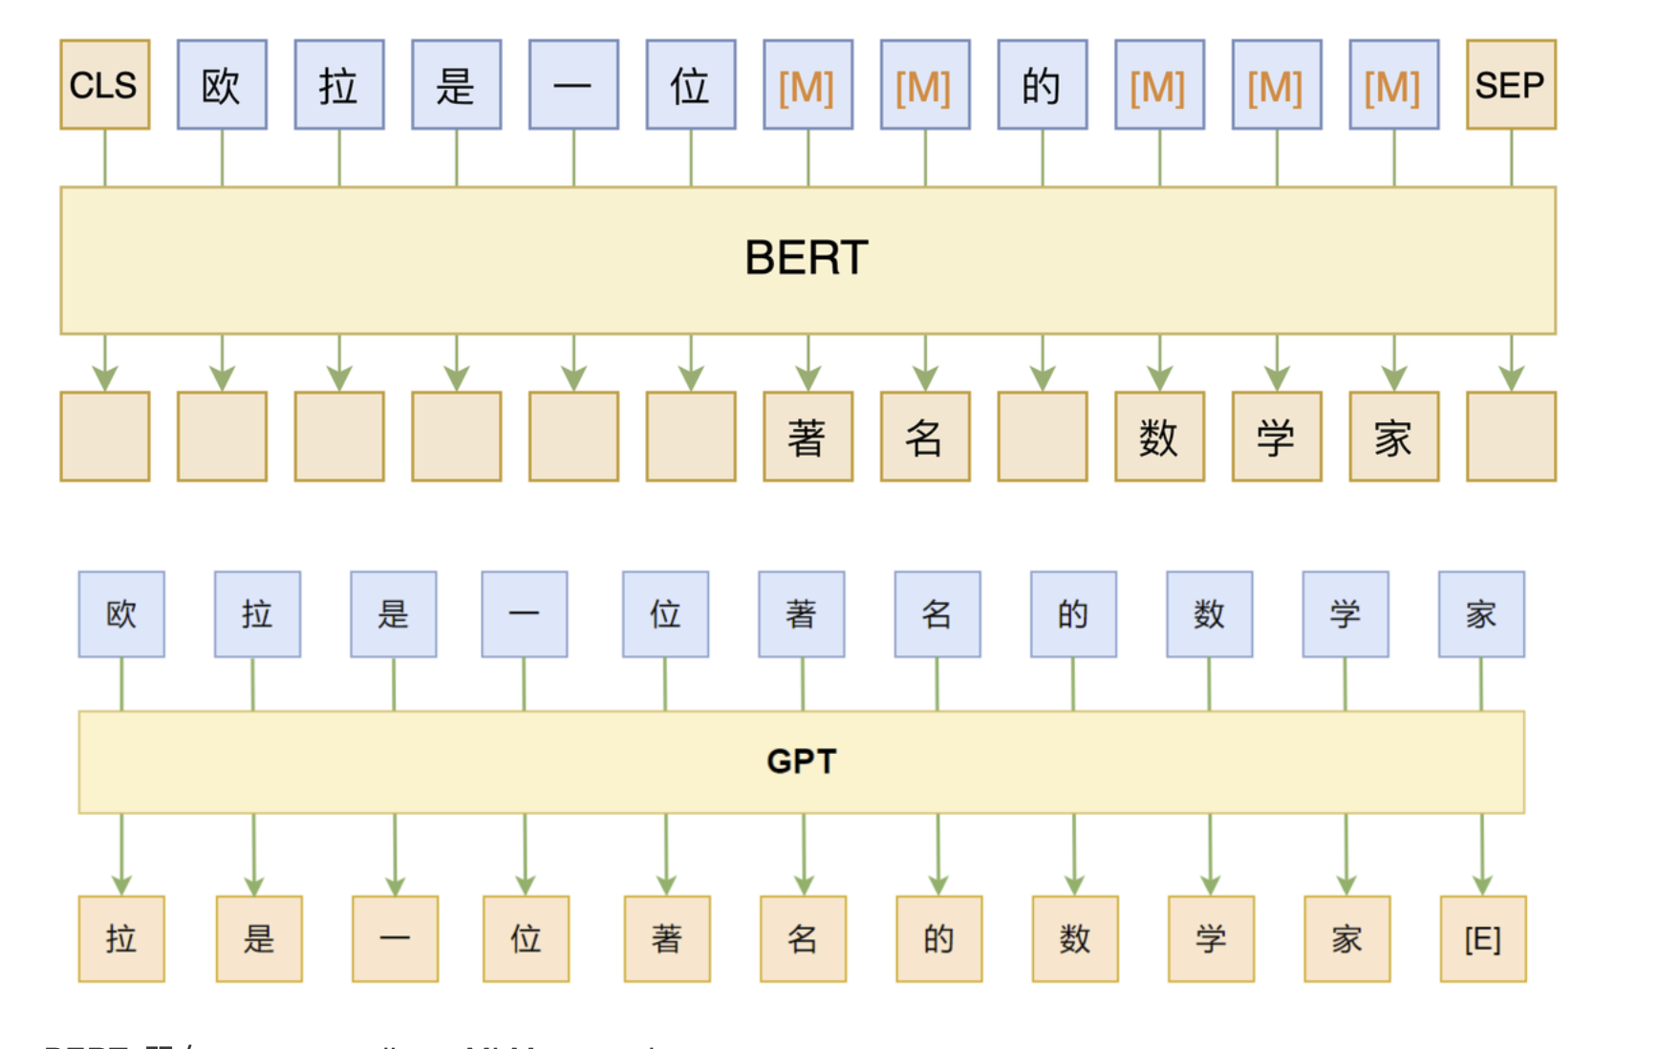
BERT和GPT

Slide 49


ChatGPT的发展路径
Codex
BERT
引入代码能力和思维链能力
WebGPT
Word2Vec
Transformer
引入搜索能力
InstructGPT
能理解人类指令
GPT
GPT-2
GPT-3
预训练语言模型元年
首个千亿级模型
ChatGPT
引入对话能力
2013年
2017年
2018年
2019年
2020年
2021年
2022年
Notes:
AI的定义：wiki中artificial intelligence词条：
https://en.wikipedia.org/wiki/Artificial_intelligence
AI的表现：《神经网络与深度学习》
John McCarthy的AI定义：http://jmc.stanford.edu/artificial-intelligence/what-is-ai/index.html

Slide 50
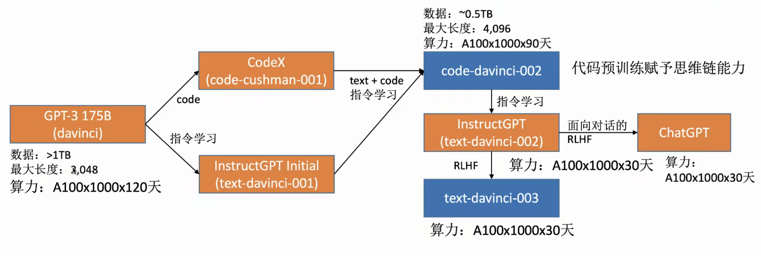
ChatGPT的原理与技术演进
成功的关键：长期的坚持，企业家/科学家情怀，资本环境的支持
参考：https://link.springer.com/article/10.1631/FITEE.2300089

Slide 51
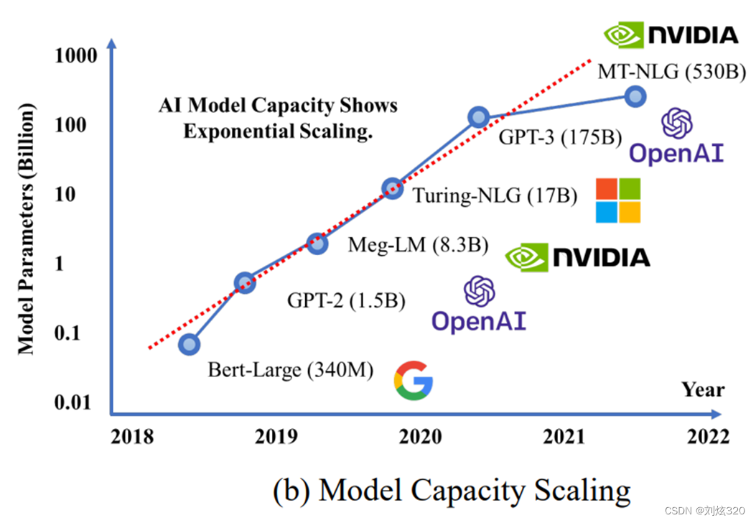
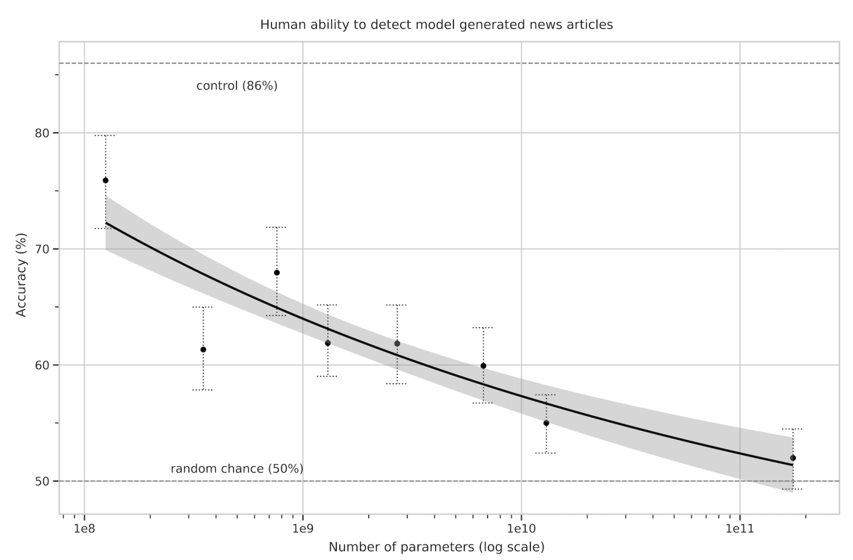
ChatGPT的法宝之一：大！
ChatGPT：大力出奇迹的典范
GPT-3：1750亿参数量，训练一次消耗1200万美元
各种预训练模型的参数量对比（单位：十亿）
参数量越多，人区分新闻是否由AI生成的准确率越低

Slide 52
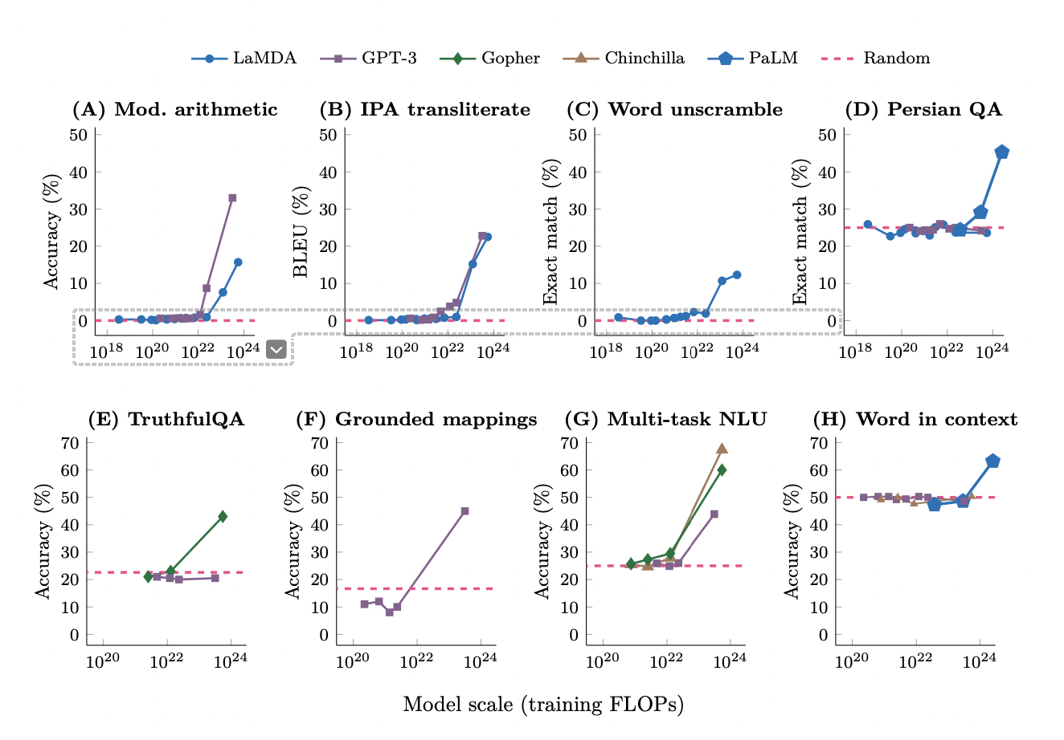
ChatGPT的法宝之一：大！
ChatGPT的核心能力是涌现（Emergent）的！

Slide 53
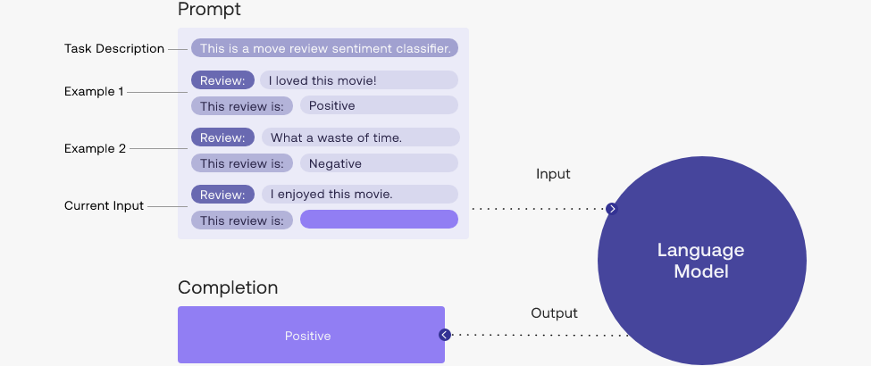
ChatGPT的法宝之二：情景学习（In-Context Learning）

Slide 54
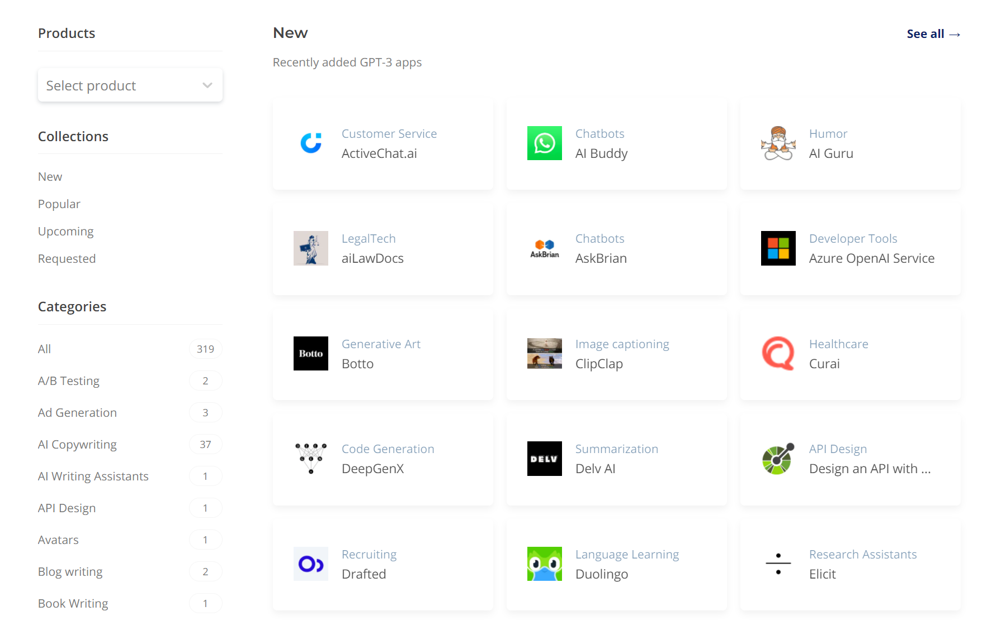
ChatGPT的法宝之二：情景学习（In-Context Learning）
情景学习可以大幅降低下游开发成本！

Slide 55
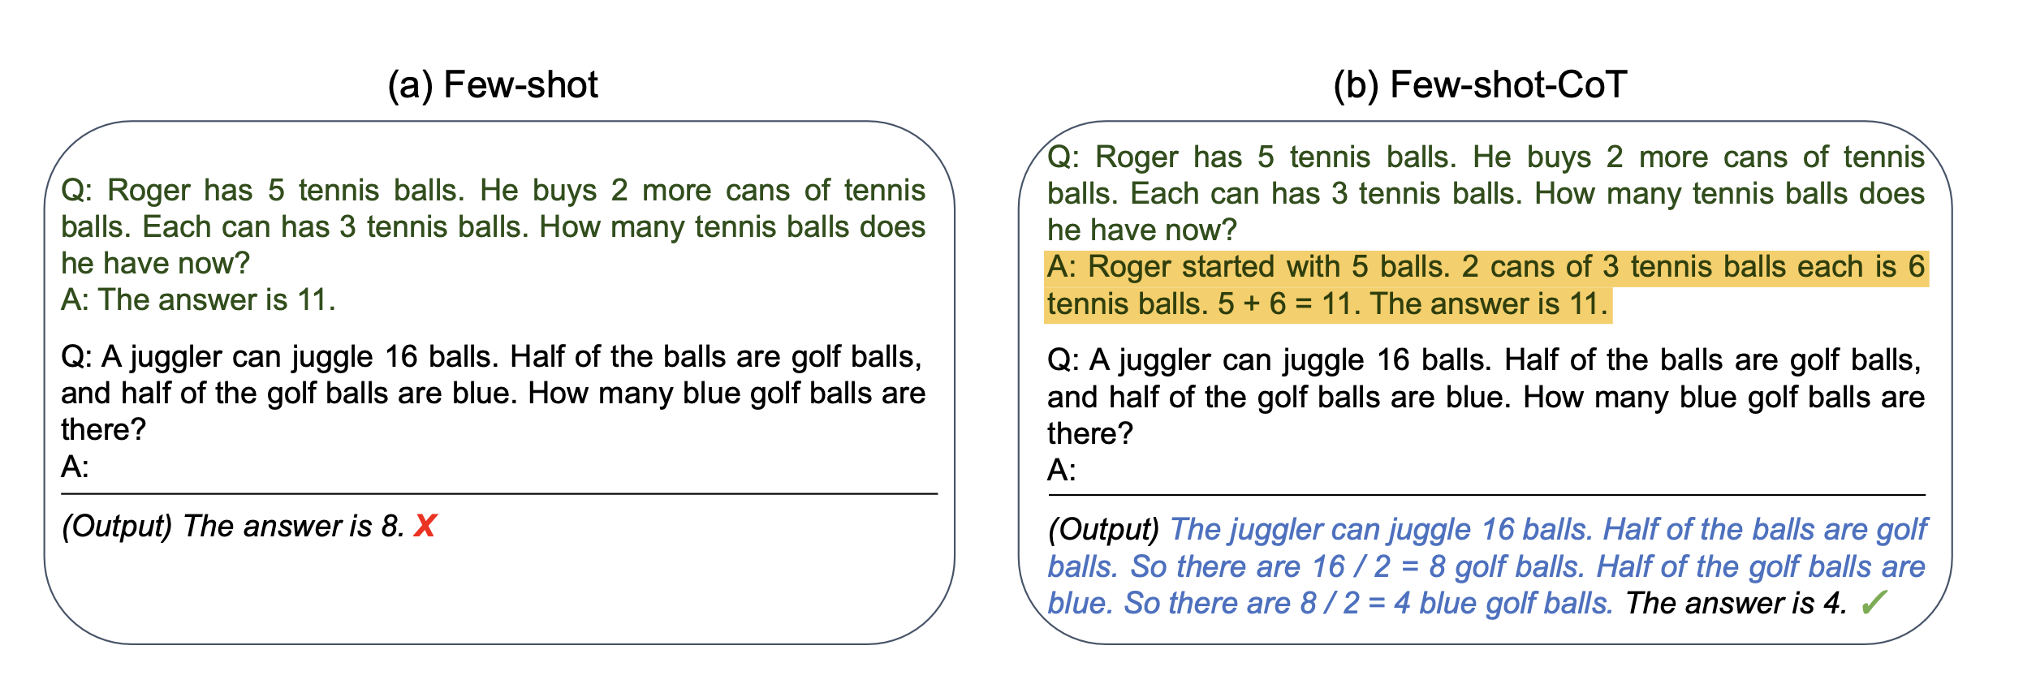
ChatGPT的法宝之三：思维链
思维链 CoT（Chain of Thought）：由Google于2022年提出
大模型可能难以直接解决一个困难的大问题。
可以在提问时加入引导，将大问题拆分为多个简单的小问题，从而得到解答

Slide 56
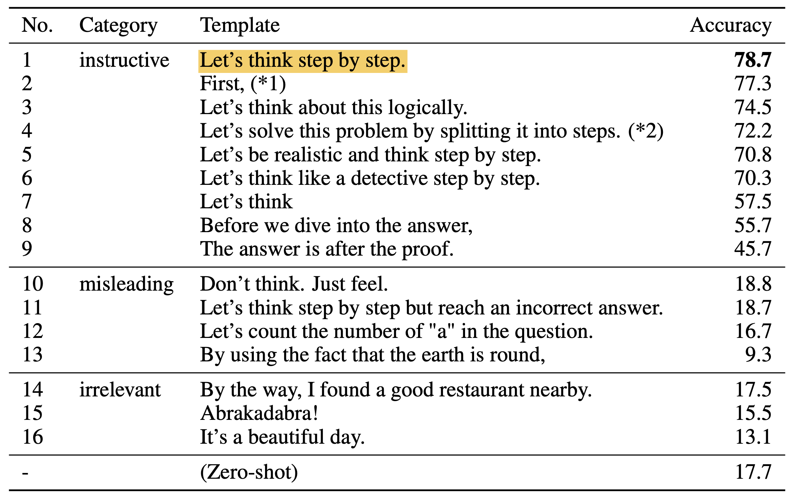

ChatGPT的法宝之三：思维链
思维链 CoT（Chain of Thought）：由Google于2022年提出
或者只给一个提示，就可以对大模型进行引导，提示其逐步地解决问题
Let’s think step by step.
Codex
引入代码能力和思维链能力

Slide 57
ChatGPT的法宝之四：人在回路强化学习
RLHF（Reinforcement Learning with Human Feedback）：
收集人类真实指令，并且聘用了专门的合同工写回答用于初始训练

Slide 58

ChatGPT的法宝之四：人在回路强化学习
RLHF（Reinforcement Learning with Human Feedback）：
使用上述模型得到多个预测结果，请人按照回答质量排序，训练出一个打分模型

Slide 59


ChatGPT的法宝之四：人在回路强化学习
RLHF（Reinforcement Learning with Human Feedback）：
进一步加速训练过程：使用上述训练模型生成结果，上述打分模型自动评估训练效果。
传统强化学习：Agent根据反馈(rewards)选择策略
RLHF：
预测模型扮演Agent，进行策略选择
评分模型提供rewards

Slide 60
提纲
文本的独热表示
文本的分布式表示：主题模型
文本表示实践：主题模型
文本的分布式表示：词嵌入模型
从词嵌入到大语言模型
文本表示实践：词嵌入模型
文本表示

